Slide 1
Cours 2
Introduction à WPF et XAML

Slide 2
WPF : presentation (1/2)
WPF : Windows Presentation Foundation
Arrivé avec le Framework 3.0 et Windows Vista
Le but de Microsoft est d’améliorer l’expérience utilisateur des logiciels : effets 3D, transparence, graphismes vectoriels, animations …
Les Winforms ne pouvant être utilisées pour réaliser de tels effets, WPF a été créé

Slide 3
WPF : presentation (2/2)
Le GPU de la carte graphique est utilisé pour réaliser ces effets
WPF permet une séparation complète entre le code et le design. Des graphistes peuvent ainsi intervenir sur le design sans avoir besoin de toucher du code (Expression Blend)
WPF introduit pour la première fois le langage XAML

Slide 4
WPF : de nouveaux concepts
WPF a introduit de nombreux concepts qui seront longtemps utilisés :
Apparition du langage XAML
Apparition de mécanismes de Databinding
Arbres logiques, arbres visuels

Slide 5
XAML : présentation (1/2)
XAML : eXtensible Application Markup Language. Il reprend la syntaxe de XML
Apparu avec WPF
Permet de décrire les interfaces graphiques WPF, Windows Phone, WinRT, UWP, Xamarin

Slide 6
XAML : présentation (2/2)
XAML est un langage qui permet d’exploiter les API graphiques de .Net : WPF, Windows Phone, WinRT, UWP, Xamarin
Il contient des règles définissant comment les parseurs / compilateurs doivent transformer le XML en interface graphique

Slide 7
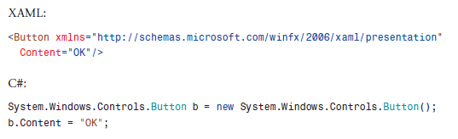
XAML : un exemple

Slide 8
XAML : les éléments
Un fichier XML est constitué d’éléments
En XAML, chaque élément correspond à un objet (Button, …), à une propriété d’un objet (Button.Content), ou tout autre objet graphique
Le XAML est sensible à la casse

Slide 9
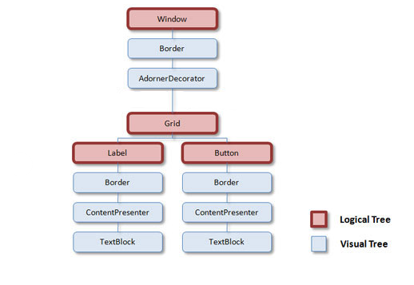
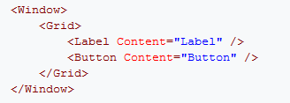
XAML : arbre logique, arbre visuel
L’arbre logique décrit le contenu de chaque contrôle. Ici, le contrôle parent « Window » contient une grille , qui contient un label et un bouton
L’arbre visuel décrit la présentation graphique de chaque contrôle

Slide 10
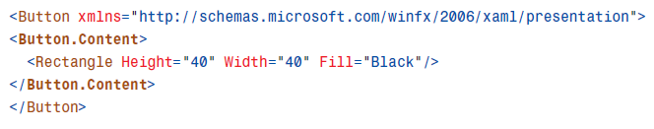
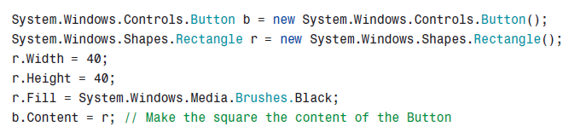
XAML : note importante
Tout ce qui est fait en XAML peut aussi être fait en C# dans le code-behind. Les 2 codes suivants sont équivalents :

Slide 11
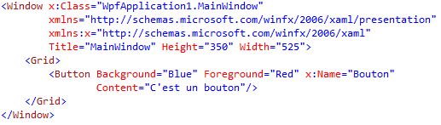
XAML : les namespaces
Comme en WinForms : Nom de la classe associée au code-behind de cette fenêtre.
Namespace primaire (aucun alias n’est déclaré) correspondant à WPF. Il permet l’importation de de namespaces de base de .NET et de WPF : System.Windows, System.Windows.Controls, aux mots clef WPF, etc…
NB : les URL des namespaces XML de XAML ne correspondent à aucune page « réelle » (elles sont arbitraires). Leur relation avec les classes .Net est codée en « dur » dans les assemblies WPF
Il est possible de référencer ses propres namespaces pour accéder à des éléments créés par vos soins
Namespace secondaire (alias « x » par convention), propre au langage XAML. Permet l’importation de l’espace de noms .Net System.Windows.Markup. Il contient les mots clés XAML, les extensions de balisage XAML, etc…
Mot clef « Name » issu du namespace XAML.
Mot clef « Content » issu du namespace WPF.

Slide 12
XAML : property elements & type converters
Grâce à un Type Converter (convertisseur de type), la chaîne de caractères « Black » est convertie par le compilateur en System.Windows.Media.Brushes.Black
Property element. Dans cet exemple, on accède à la propriété « Content » du type « Button » (syntaxe : Type.Propriété)

Slide 13
XAML : extensions de balisage (1/3)
Il est donc possible d’accéder aux propriétés d’un objet par des attributs :
Les types converters permettent de convertir une chaîne en une valeur constante d’un type primitif (chaîne de caractères vers couleur, vers valeur entière etc…)
Toutefois, ces valeurs peuvent être définies dans des variables déclarées en d’autres endroits d’un projet
=> Comment indiquer que certains attributs ne sont pas des chaînes de caractères à interpréter avec des TypeConverters ?
Interprété par un TypeConverter pour transformer « Blue » en System.Windows.Media…
Interprété par un TypeConverter pour transformer « Red » en System.Windows.Media…

Slide 14
XAML : extensions de balisage (2/3)
Les extensions de balisage indiquent au parseur XAML de ne pas traiter un attribut comme une chaîne de caractères
Syntaxe :
{<identifiant de l’extension> [paramètre1[,autres paramètres]]}
Extension « Static » issue du namespace XAML
L’extension « Static » attend 1 paramètre obligatoire. On lui donne ici la hauteur par défaut des icônes du système.

Slide 15
XAML : extensions de balisage (3/3)
Il ne faut pas les confondre avec les mots clefs : on ne les trouve que dans les attributs
Les extensions de balisage XAML :
x:Static
x:Null
x:Array
x:Type
Autres extensions de balisage :
Binding
RelativeSource
…

Slide 16
Pour aller plus loin
Fichier Introduction à WPF.pdf

Slide 17
TP 1
HelloWorld en WPF
Changer le texte sur le clic d’un bouton

Slide 18
XAML : le databinding
Le databinding permet de mettre à jour l’IHM sans que le code behind ne la connaisse (et vice versa). La « colle » entre les deux est générée par le compilateur
Les codes sources n’ont donc aucune dépendance entre eux. Par conséquent :
Les graphistes peuvent modifier la vue sans déranger le travail produit par les développeurs
Les développeurs peuvent modifier le code behind sans risquer de déranger la vue

Slide 19
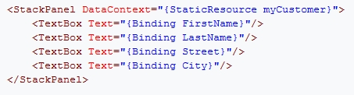
Le databinding : exemple
Dans le XAML, la vue se « branche » sur des propriétés du code behind
A aucun moment, dans le code behind, du code n’est écrit pour mettre à jour la vue

Slide 20
Le databinding : la source
Avant de commencer à utiliser le databinding dans un formulaire, il faut préciser quelle est la source de données
Les données peuvent venir :
du code-behind du formulaire
d'éléments du formulaire courant
de collections définies en dehors du formulaire courant
...

Slide 21
Le databinding : le datacontext
En XAML, chaque élément d'une interface graphique dispose d'une propriété Datacontext
Cette propriété permet de lier un ensemble de contrôles à une donnée source de données
Une fois la source définie, il est possible d'utiliser des "Datacontext"

Slide 22
TP 2.1
Lier un Datacontext à la fenêtre
Dans le constructeur de la fenêtre, avant l’appel à InitializeComponent() :
Attribuer le Datacontext : this.Datacontext = this;
Afficher un texte avec le databinding
Modifier un texte sur le clic d’un bouton avec le databinding

Slide 23
Le databinding : INotifyPropertyChanged
Le databinding fonctionne à l'aide d'évènements levés quand une donnée change, dans l’IHM ou dans le code
Pour que le databinding fonctionne :
Si vous créez un objet "conteneur", vous devrez implémenter l'interface INotifyPropertyChanged
N'utilisez plus de List<T> (liste générique), mais plutôt des "ObservableCollection<T>"

Slide 24
TP 2.2
Implémenter l’interface INotifyPropertyChanged et changer la valeur d’un texte sur le clic d’un bouton
Ajouter une listbox bindée à une ObservableCollection
Ajouter un bouton qui ajoute un élément à la liste, et un autre qui supprime un élément

Slide 25
Nota Bene
Si des évènements sont utilisés, l’interface est toujours liée au code…

Slide 26
TP 3
Afficher une liste d’objets complexes à l'aide du databinding :
Créer une classe contenant un titre et un descriptif
Créer une ObservableCollection de cette classe
Sur la liste :
Affecter à la propriété ItemsSource la collection
Grâce à la propriété « DisplayMemberPath », indiquer que l’on veut afficher le titre (NDLR : une recherche sur le net s’impose…)

Slide 27
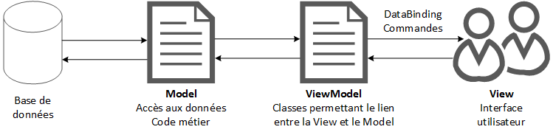
Le modèle MVVM
MVVM = Model – View – ViewModel
Model : Couche métier et d’accès aux données
View : Couche de présentation (interface)
ViewModel : Contrôleur faisant le lien entre la vue et le modèle
Lien entre l’UI et le ViewModel : Binding

Slide 28
Databinding : pour aller plus loin
Fichier Le databinding.pdf

Slide 29
Le 1er projet
But : concevoir une application simple en WPF.
Application : Calculatrice
Par binômes
3 séances
Voir barème

